Slide 1


La fin des animaux sauvages dans les spectacles
L’exemple de l'Autriche
Vienne, octobre 2018 (Tierfrei : ‘sans animaux’)
Jérôme Segal, maître de conférences à l’université Paris Sorbonne, chercheur et journaliste à Vienne (Autriche) http://jerome-segal.de
Colloque à l'Assemblée nationale
Lundi 12 novembre 2018

Slide 2
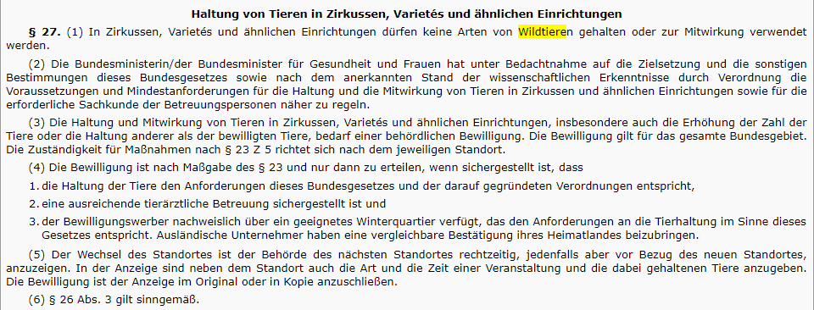

Bundesgesetz über den Schutz der Tiere (Tierschutzgesetz – TSchG)
1 - Les leçons d’un succès
2 - L’importance de la médiatisation
3 - Les acteurs
4 - Implémentation

Slide 3
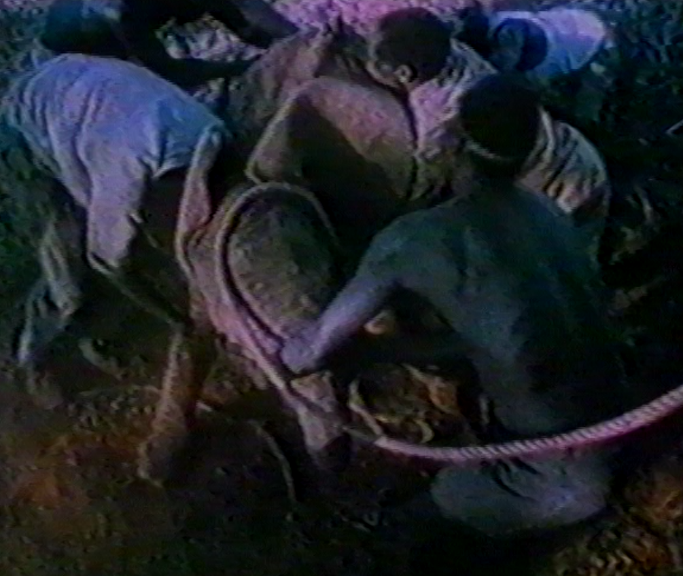
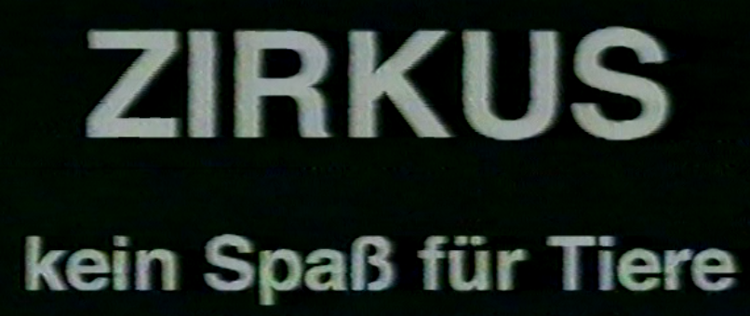
1 - Les leçons d’un succès
2002 accord entre les neuf Länder.
Trois ans de transition pour une interdiction effective au 1.1.2005.
Industrie du cirque assez faible en Autriche, une douzaine de cirques en 1997, quand la mobilisation a démarré, contre 300 en Allemagne.
Film de près de 45’ sur les dégâts causés par le dressage et par les transports.
Diffusé devant les caisses des zoos !
Lien avec la chasse
Eléphants adultes tués, orphelins emmenés pour les cirques

Slide 4
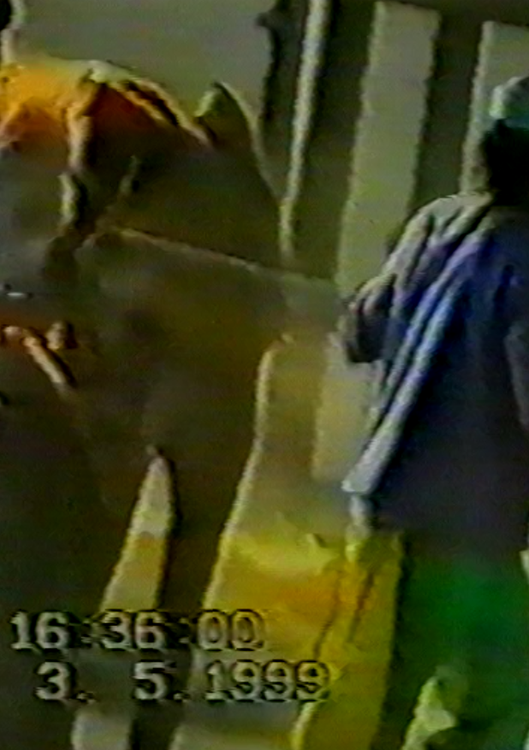
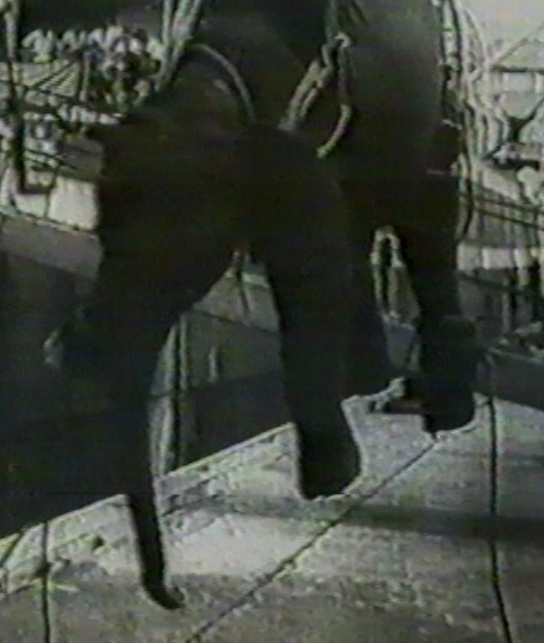
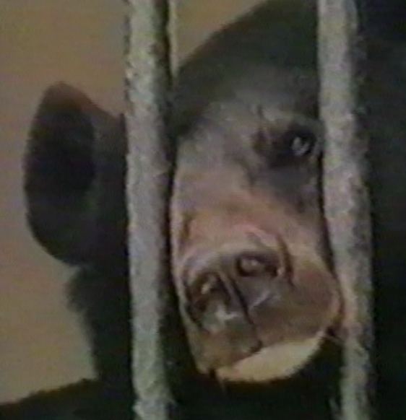
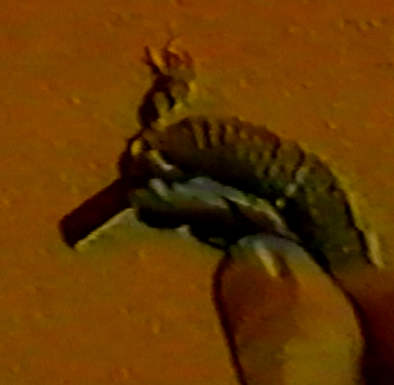

Slide 5
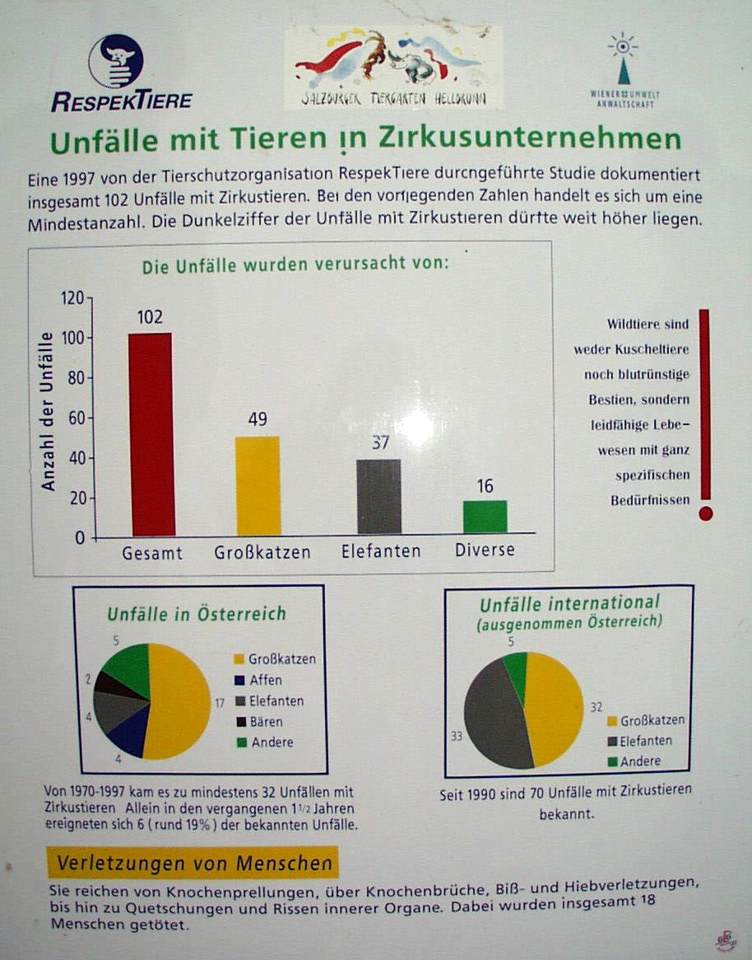
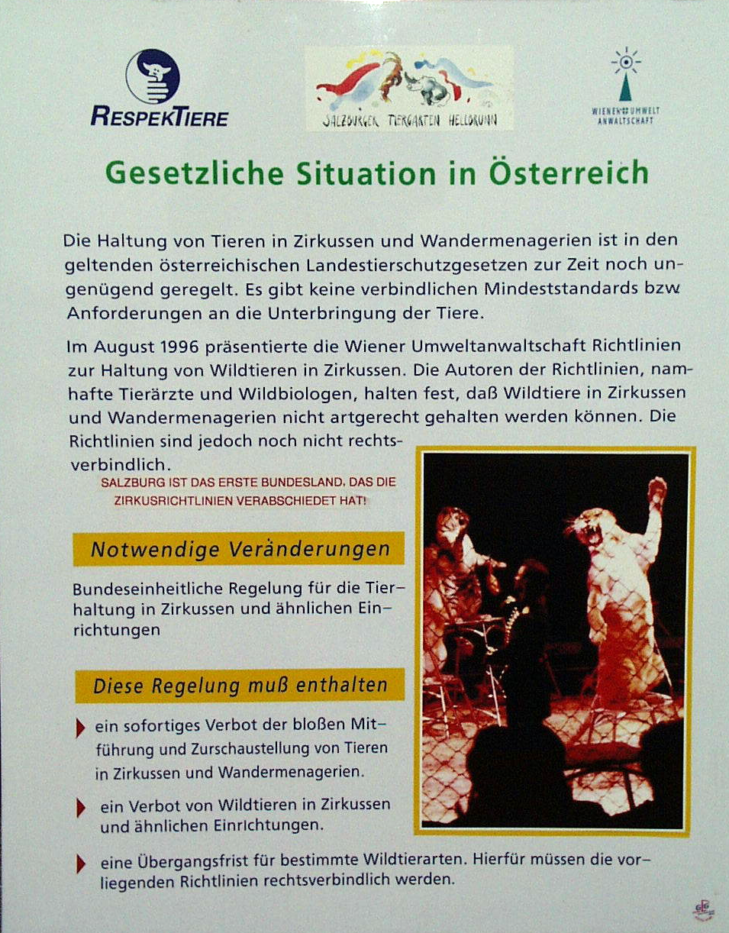
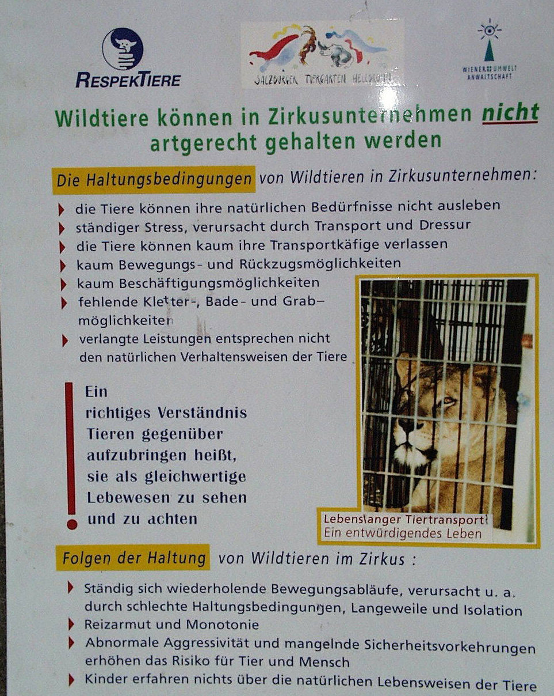
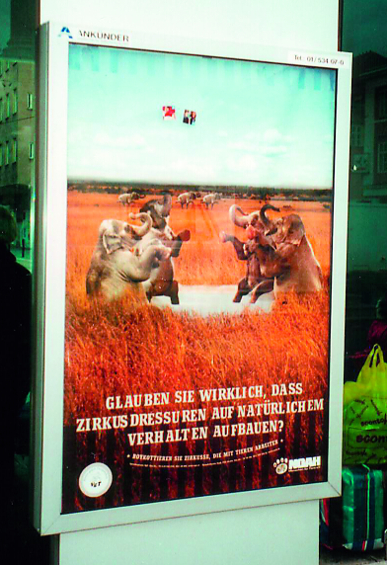
Campagne d’affichage

Slide 6

2 - L’importance de la médiatisation
Un cirque est présenté comme modèle : le Cirque du soleil (fondé en 1984)
Diffusion des accidents (cf. dernière affiche, dresseurs tués, animaux évadés qui blessent ou tuent)
A une époque où Internet n’était que très peu développée (1997-2002).
Sans réseaux sociaux etc.

Slide 7

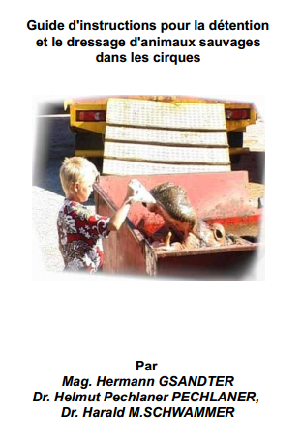
3 - Les acteurs
VGT presque seule (« Association contre les fabriques
animales » créée en 1992)
Soutien d’un directeur de zoo, Helmut Pechlaner
(né en 1946, dir. 1992-2007). Pour lui les animaux sauvages ne devaient pas être souvent transportés.
Soutien de la maire-adjointe de la ville de Vienne en charge de l’environnement, Karin Büchl-Krammerstätter, mais sujet régional. Organisation par Karin Büchl-Krammerstätter d’une conférence avec ses homologues dans les huit autres provinces (Länder), première application du paragraphe 15a de la constitution autrichienne permettant à une décision d’un Land de s’appliquer à tous les autres et d’avoir un statut fédéral.

Slide 8
4 - Implémentation
Des cirques n’ont pas respecté la loi et n’ont pas été punis. L’association VGT a porté plainte, les cirques ont fait appel, c’est remonté jusqu’à la plus haute juridiction (Verfassungsgerichtshof) et l’interdiction a été confirmée en 2011. Dans ce jugement historique, il est fait état de l’avancement de la société autrichienne sur les questions animales.
Der VfGH verkennt nicht, dass auch der langen Tradition der Erwerbs- und Lebensform des Zirkusses (einschließlich historisch immer damit verbunden gewesener Darbietungen mit bestimmten Wildtieren) Gewicht zukommt. Angesichts des dem Gesetzgeber hier zukommenden größeren Gestaltungsspielraums kann der VfGH ihm aber nicht entgegentreten, wenn er heute die Verwendung von Wildtieren in Zirkussen und damit für diese Tiere verbundene Beeinträchtigungen und Belastungen zum Zwecke der Zerstreuung und Belustigung von Menschen nicht mehr hinnehmen will.
Suite à cela, le cirque allemand « Krone » s’est vu refuser l’entrée sur le territoire autrichien.
Martin Balluch (VGT), 5 novembre 2018 : « Il faut s’engager sur des points précis où la victoire est possible. Aujourd’hui les chasses dans des enclos, les élevages sur caillebottis, le transport d’animaux sur longues distances… »

Slide 9
